Slide 1
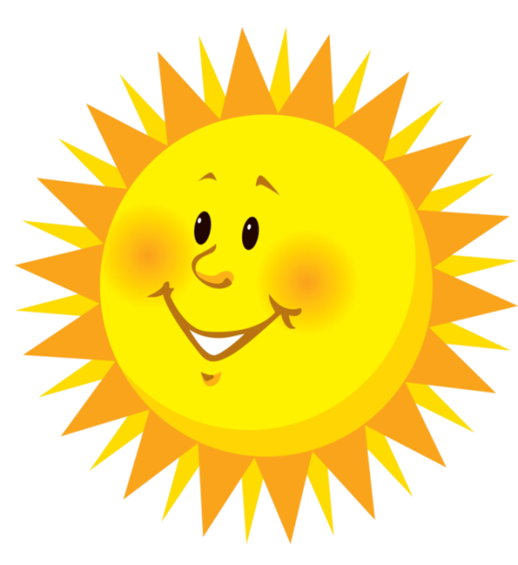
Як Сонце впливає на живу природу?
Я досліджую світ
3 клас
Людина і нежива природа
Урок 18

Slide 2

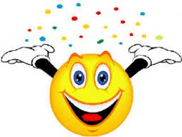


Очікування від уроку
Отримаю задоволення
Відчую успіх
Нічого не зрозумію
Відкрию нові знання

Slide 3

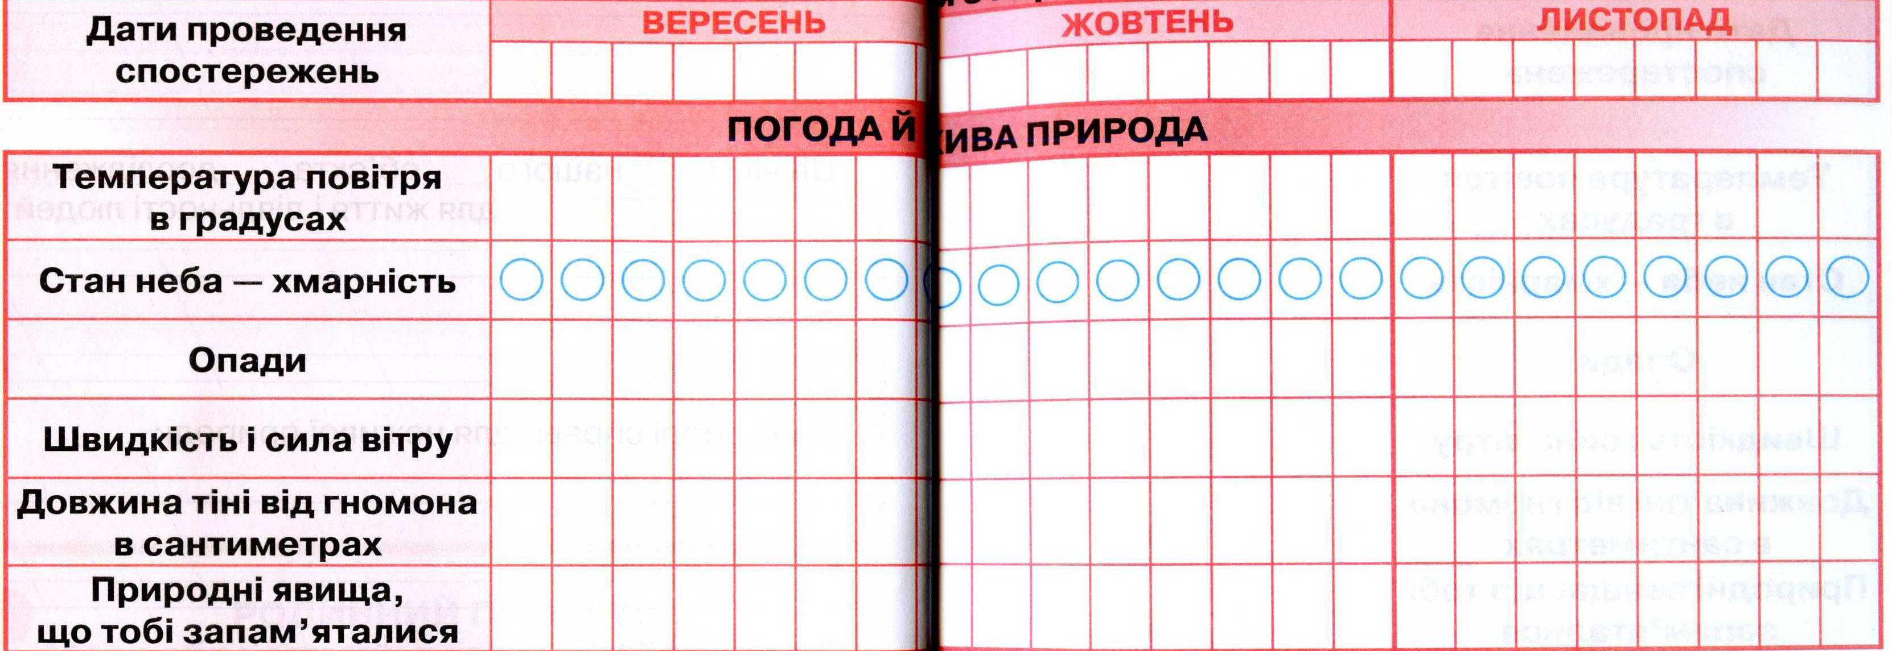
Вправа «Синоптик»
Яка зараз пора року?
Яке число місяця?
Який місяць року?
Який день тижня?
Запиши свої спостереження за неживою природою у календар спостережень
Зошит.
Сторінка
60-61

Slide 4
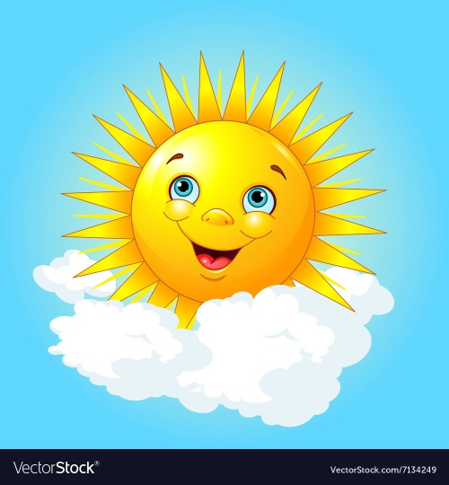
Гра «Упіймайте правильні твердження»
1. Сонце — небесне тіло.
2. Сонце — планета.
3. Сонце — розпечена зоря.
4. Земля більша за Сонце.
5. Сонце в багато разів більше за нашу планету.
6. Сонце є джерелом світла й тепла на Землі.
7. Зміна дня і ночі залежить від освітлення Землі Сонцем.
8. Зміна пір року залежить від обертання Землі навколо Сонця.
9. Улітку ніч довша за день.
10. Узимку ніч довша за день.
Так
Ні
Так
Ні
Так
Так
Так
Так
Ні
Так

Slide 5

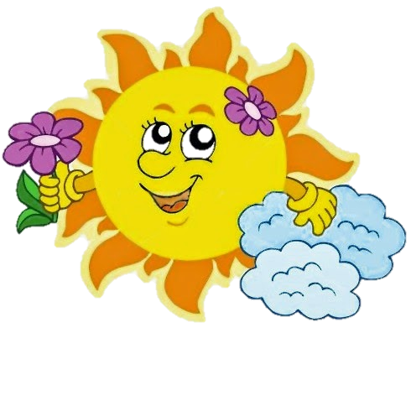
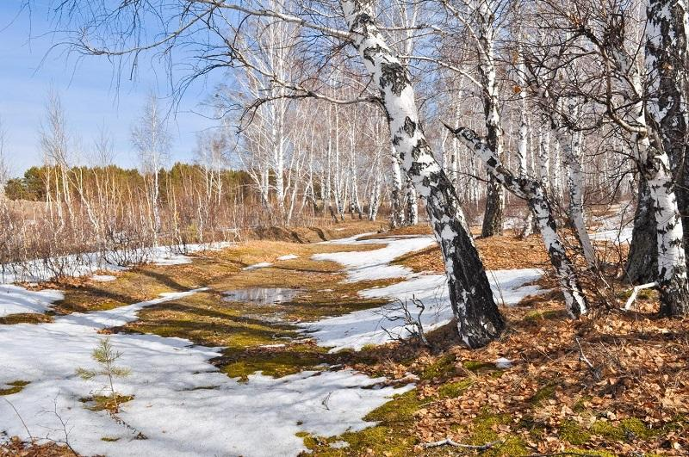
Пригадайте
Поясніть, як ви розумієте такий вислів: «Єдиним природним джерелом енергії на Землі є Сонце».
Як Сонце впливає на погоду? Чи залежить погода в різні пори року від Сонця?
Перелічіть природні явища, що відбуваються в неживій природі в різні пори року.
Що ви можете розповісти про Сонце?

Slide 6
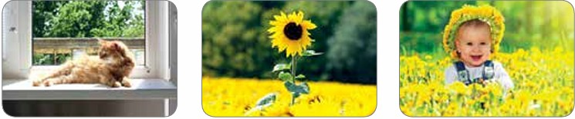
Роздивіться зображення живих організмів
Розкажи, до яких груп вони належать.
Чи залежать рослини, тварини й люди від нашого єдиного природного світила, яким є зоря Сонце?
Сьогодні ви дізнаєтеся про вплив Сонця на живу природу, залежність життєдіяльності рослин і тварин від сезонних змін освітленості й температури повітря
Підручник.
Сторінка
33

Slide 7
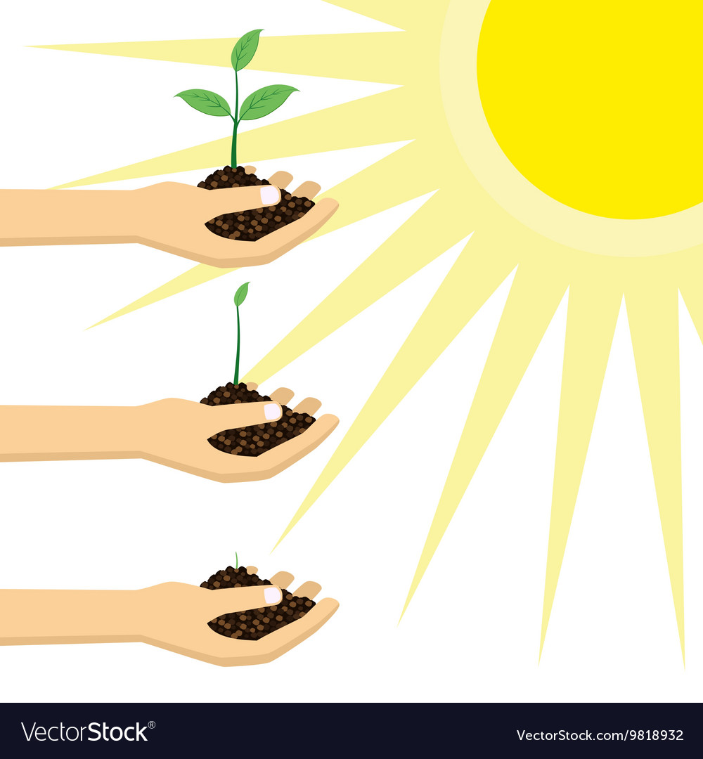
Як залежить життя рослин від Сонця?
Рослини отримують від сонця світло і тепло, які необхідні для їхнього росту.
Рослини ростуть, цвітуть, дають плоди і насіння в теплу погоду. Коли сонячні промені їх зігрівають і дають світло, в листочках утворюються поживні речовини. При цьому виділяється кисень, який всім необхідний для дихання.

Slide 8
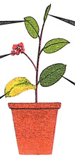
Розглянь схему
Маленькі листочки блідіші, ніж зазвичай.
Відсутність росту.
Маленькі квіточки, або їх відсутність.
Крапчасті листочки стають зеленими.
Нижні листочки жовтіють, засихають та опадають.
Так виглядає рослина, якій мало сонячного світла.

Slide 9
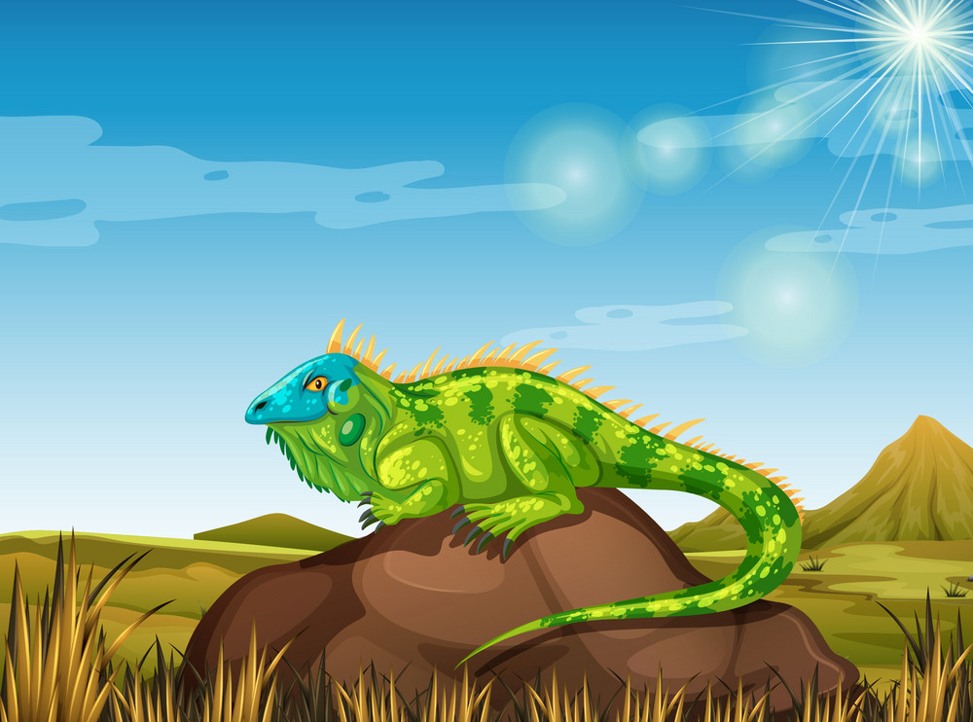
Як залежить життя тварин від Сонця?
Усім тваринам потрібне сонячне тепло і світло. Сонячні промені допомагають їхньому організму виробляти вітаміни. Коли світить сонечко, тварини бачать все навкруги. Люблять погрітися на сонечку і комахи, і змії, і ящірки. Від сонячного тепла вони стають рухливими та швидкими.

Slide 10
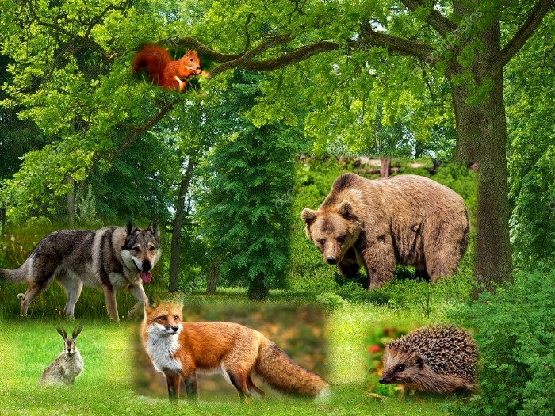
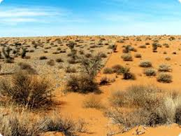
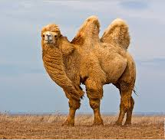
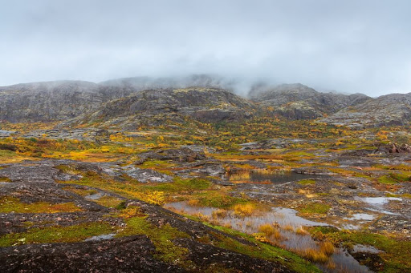
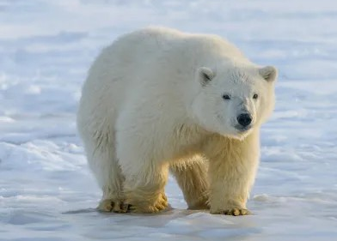
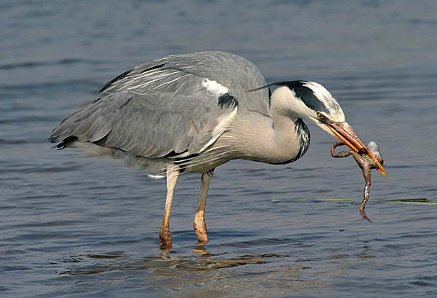
Пристосування живих організмів
Живі організми — рослини, тварини та люди — пристосувалися до життя в різних природних умовах, але всім їм потрібні сонячне світло і тепло.

Slide 11
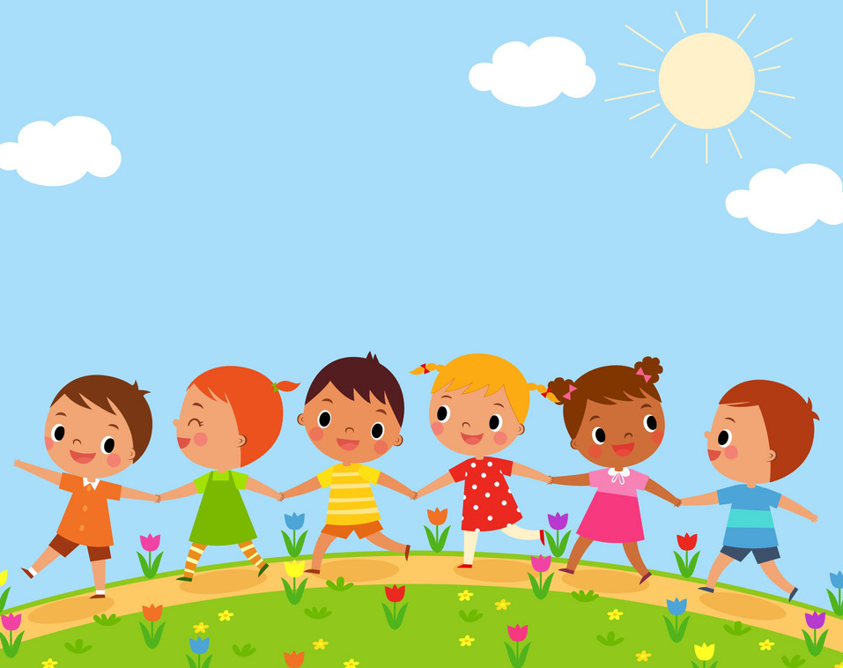
Як залежить життя людей від Сонця?
Упродовж дня люди, як правило, активно працюють, а вночі — відпочивають. Вплив сонця на стан здоров’я людини також дуже значний. Ті, хто ніколи не бувають на сонячному світлі, мають хворобливий вигляд. Виявляється, деякі вітаміни можуть утворюватися в організмі людини тільки під дією Сонця.
Хоча тривале перебування під прямими сонячними променями шкодить здоров’ю.
Підручник.
Сторінка
34

Slide 12
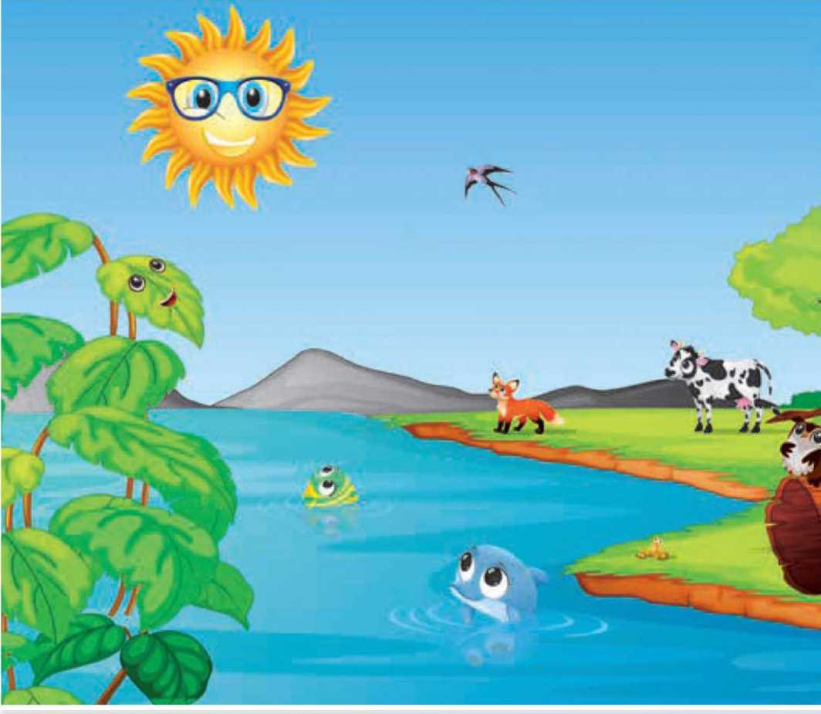
Запам’ятай
Сонце «керує» всіма процесами життєдіяльності рослин, тварин і людей.
Світло й тепло — це умови, необхідні для нормального росту й розвитку всіх живих істот.
Підручник.
Сторінка
34

Slide 13
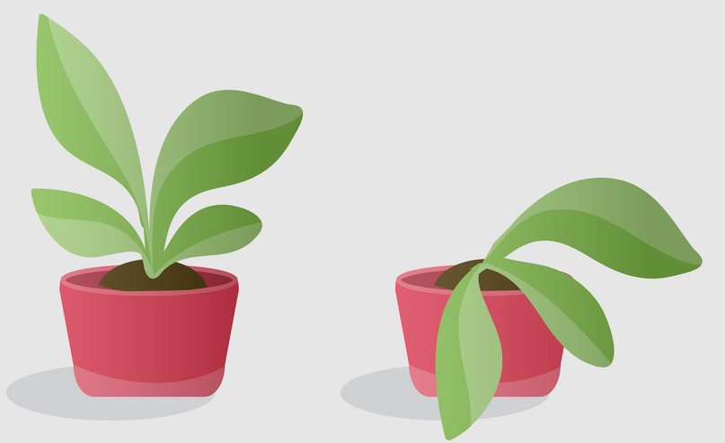
Проведи спостереження
Поспостерігай за двома однаковими кімнатними рослинами, створивши їм різні умови: одну помісти на сонячне місце, а іншу — в напівтемряву.
Які зміни відбудуться з рослинами?
Від чого вони залежать?
Підручник.
Сторінка
34

Slide 14
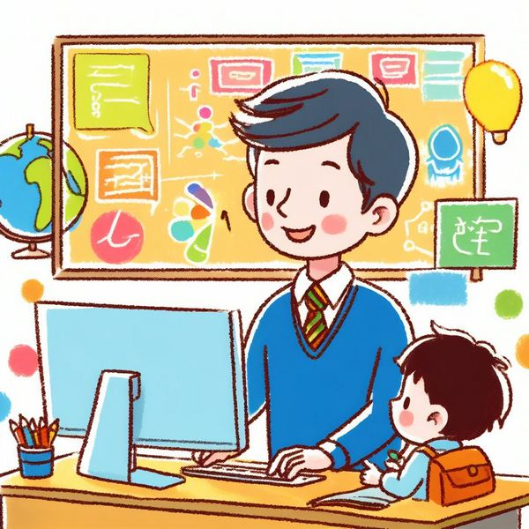
Зроби висновки
Поясни, коли слово «сонце» пишуть з великої літери, а коли — з малої.
Поясни, як ти розумієш вислів: «Сонце — джерело життя».
Як сонячне світло впливає на твої самопочуття і настрій?
Чому поняття «щастя» на Землі пов’язують із сонячним світлом?
Яке значення Сонця у твоєму житті?
Підручник.
Сторінка
34

Slide 15
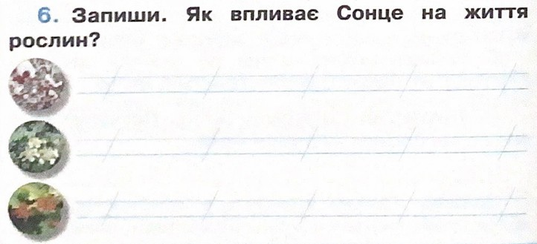

Робота в зошиті
Взимку припиняють ріст.
Навесні настає цвітіння.
Дозрівання плодів
Восени жовтіє і опадає листя.
Сторінка
24-25

Slide 16
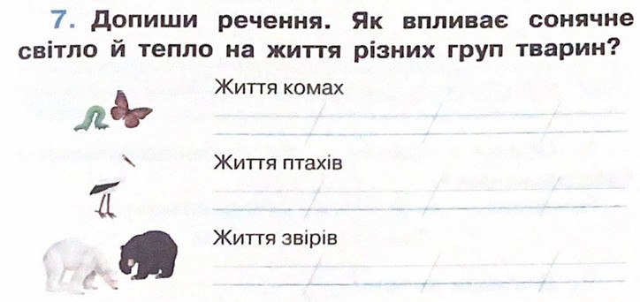
Робота в зошиті
Температура тіла, рух
Відліт у вирій
В організмі виробляння вітамінів
Сторінка
25

Slide 17
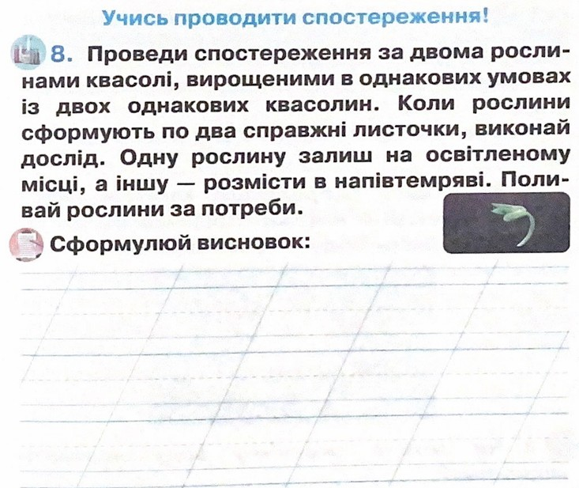
Робота в зошиті
Домашнє завдання
Сторінки 33-34 читати і переказувати,
в зошиті завдання до уроку 18.
Сторінка
25

Slide 18
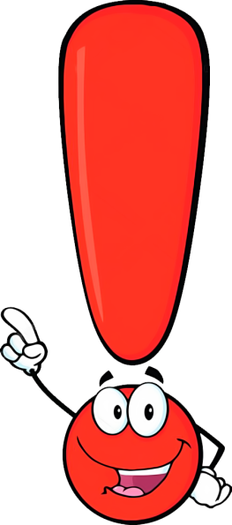
Наші відкриття
1. Живим організмам потрібне сонячне світло й тепло.
2. Життя людей, тварин і рослин залежить від сезонних змін у природі.

Slide 19

Рефлексія. Вправа «Мій успіх»
Оціни свою роботу на уроці
Я – молодець
Відмінно
Можу краще
Добре
Ой! …

